Slide 1
FACSS CRM & OPERAÇÕES
Demonstração Visual da Intranet Enterprise B2B
Desenvolvido por Flávio Alves | Python • Flask • Firebase

Slide 2
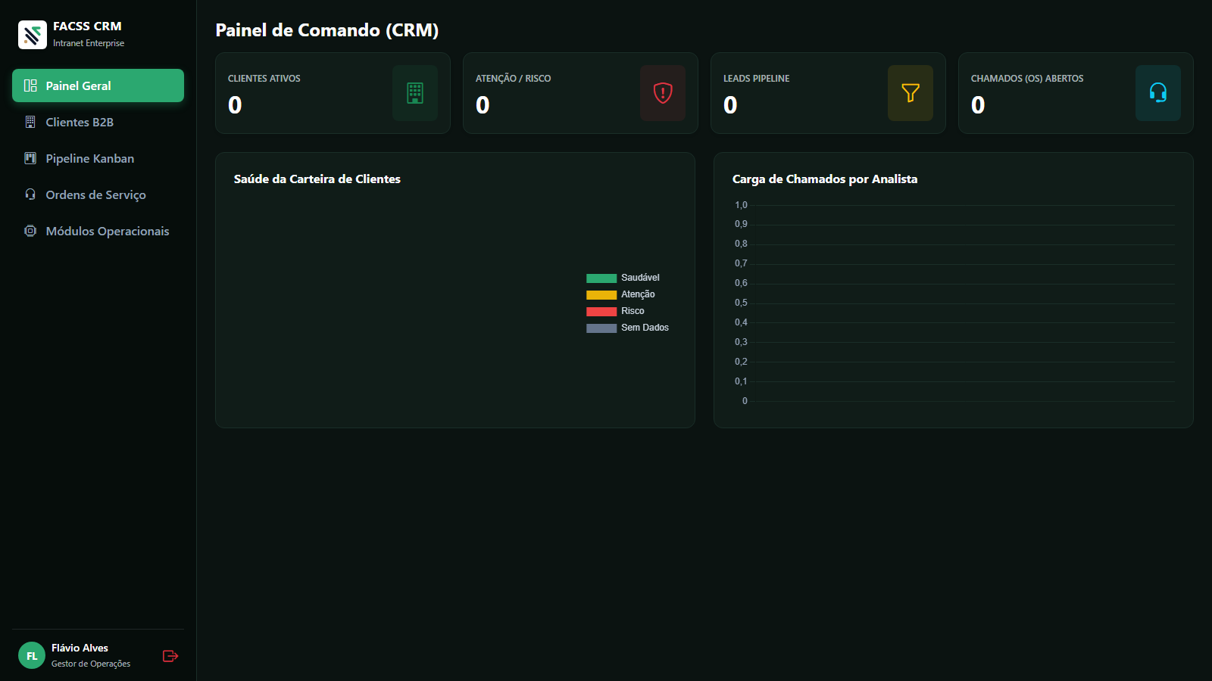
Painel Geral & Indicadores (KPIs)
Métricas em tempo real, saúde da carteira e carga de chamados.

Slide 3
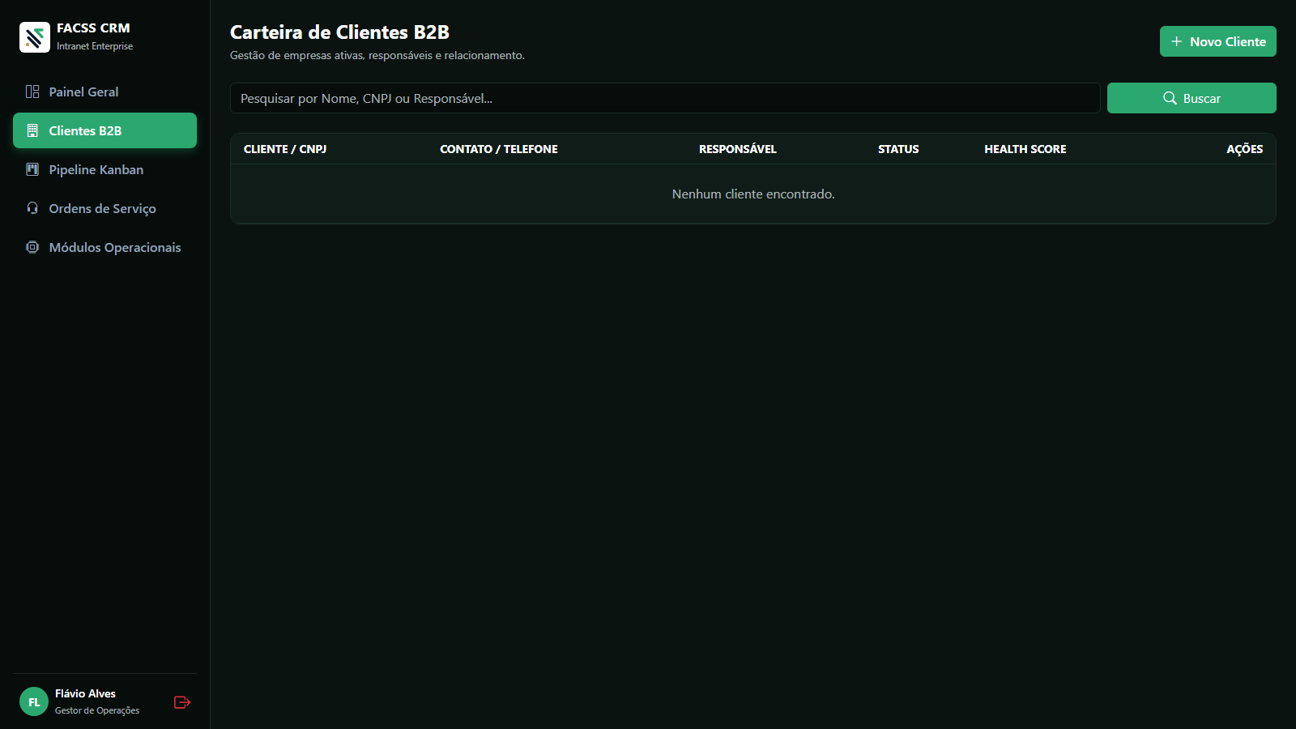
Gestão de Carteira B2B
Listagem de clientes ativos, responsáveis e status de retenção.

Slide 4
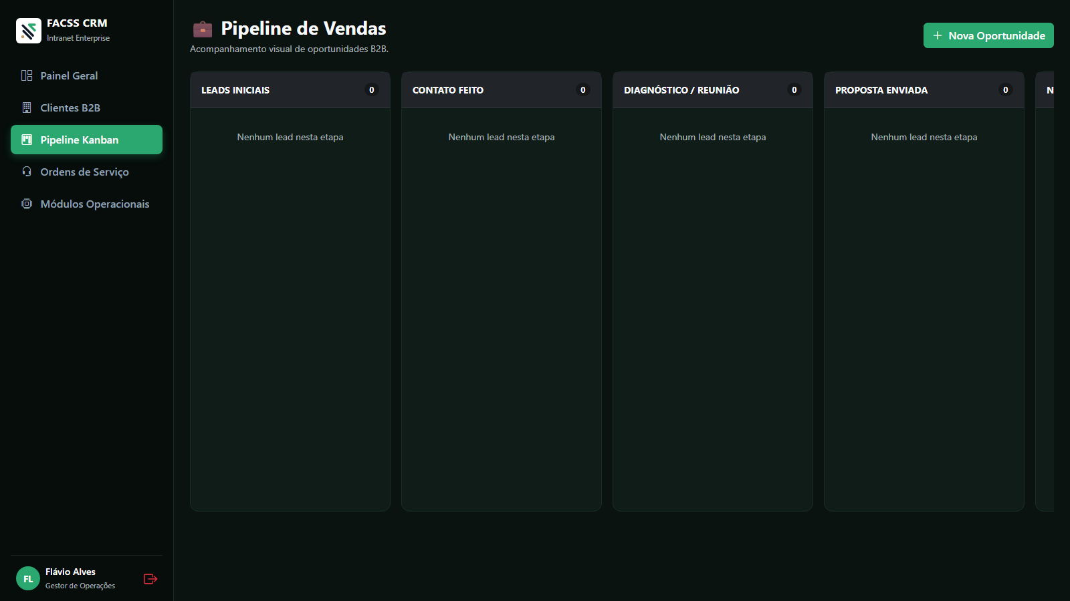
Pipeline Kanban de Vendas
Acompanhamento visual de oportunidades por estágios de prospecção.

Slide 5
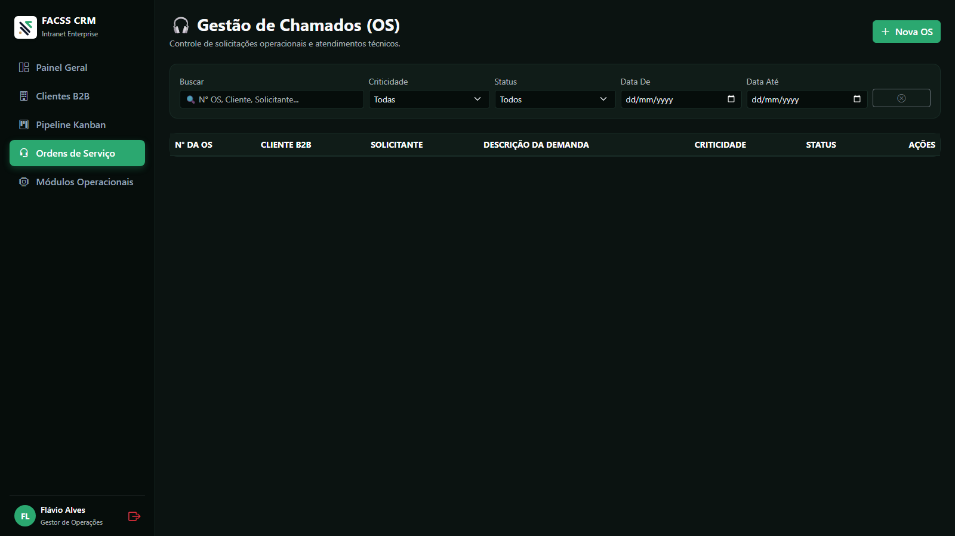
Central de Ordens de Serviço (OS)
Controle de chamados com níveis de criticidade e emissão de laudos.

Slide 6
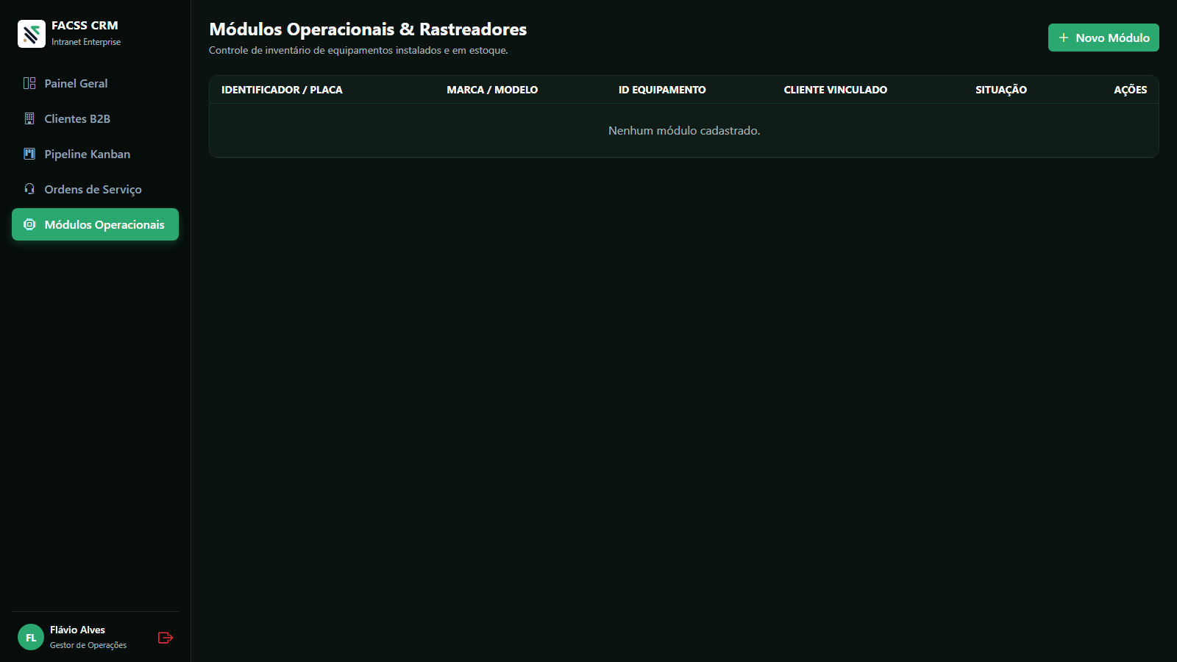
Módulos Operacionais & Telemetria
Inventário de rastreadores, chips SIM e vínculo com clientes.

